Slide 1


ฝ่ายติดตามผลงานและประเมินผล
ศปส.ทร.
File Template PowerPoint

Slide 2
ภาพรวม Template รายงานผลการดำเนินการประจำเดือน
การดำเนินการ
กิจการ Download Template จาก Website ศปส.ทร. หรือติดต่อขอไฟล์ได้ที่
ฝ่ายติดตามผลงานและประเมินผล ศปส.ทร.
กิจการบันทึก หรือแก้ไขข้อมูลผลการดำเนินการในไฟล์ excel เพียงไฟล์เดียว
(มีคำอธิบายการบันทึกข้อมูลในไฟล์ excel)
ข้อมูลในไฟล์ excel จะเชื่อมโยงกับไฟล์นำเสนอ (PowerPoint) ให้อัตโนมัติ
เมื่อบันทึกข้อมูลตามข้อ 2 เรียบร้อยแล้ว กิจการเพียงแค่เปิดไฟล์นำเสนอ (PowerPoint) และเข้าไปกดอัพเดท ตาราง และกราฟแสดงผลเท่านั้น
ข้อควรระวังคือ ไฟล์ excel และไฟล์นำเสนอ (PowerPoint) จะต้องเก็บไว้อยู่ใน Folder เดียวกันเท่านั้น มิเช่นนั้น ข้อมูลที่บันทึกไว้จะไม่เชื่อมโยงกัน

Slide 3
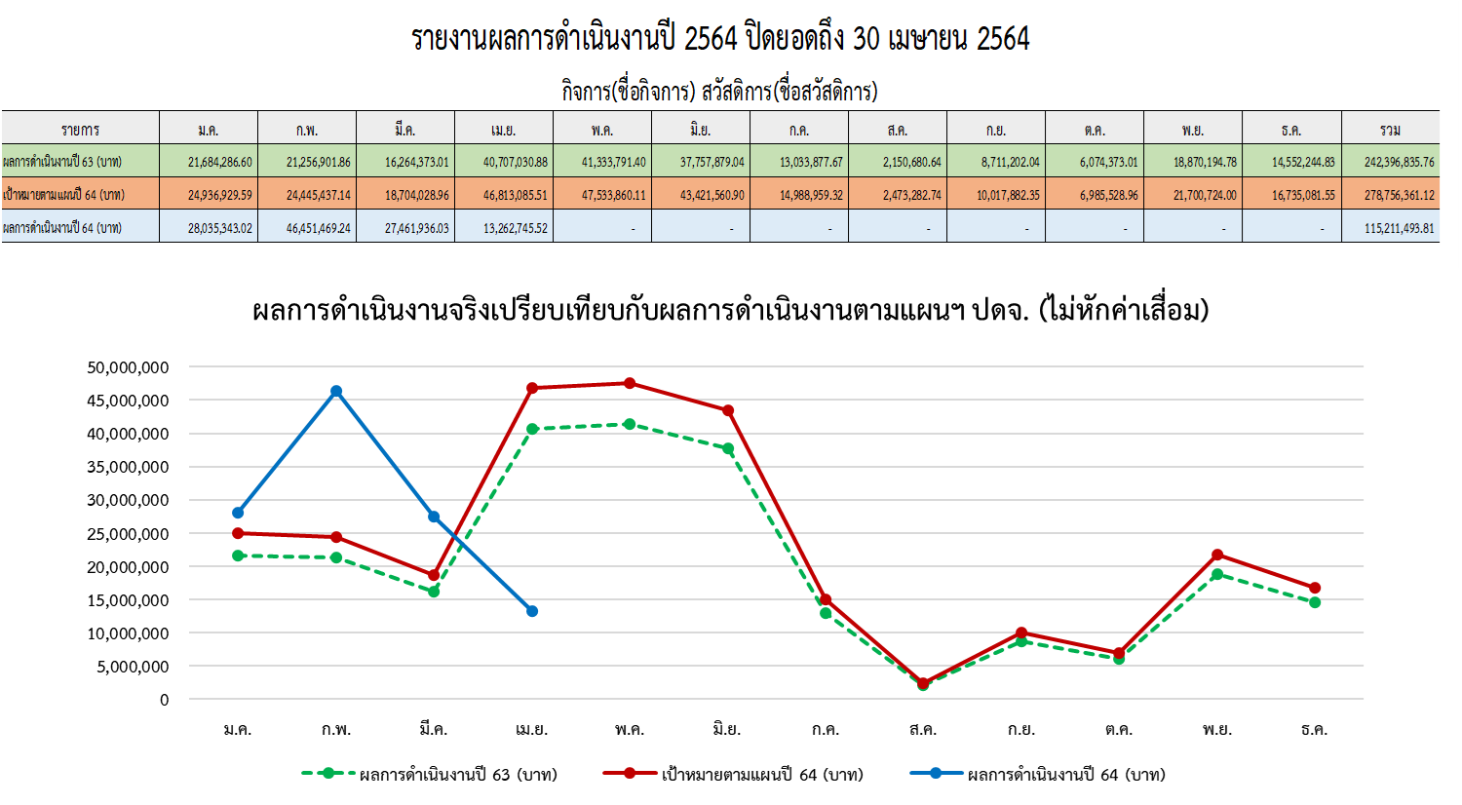
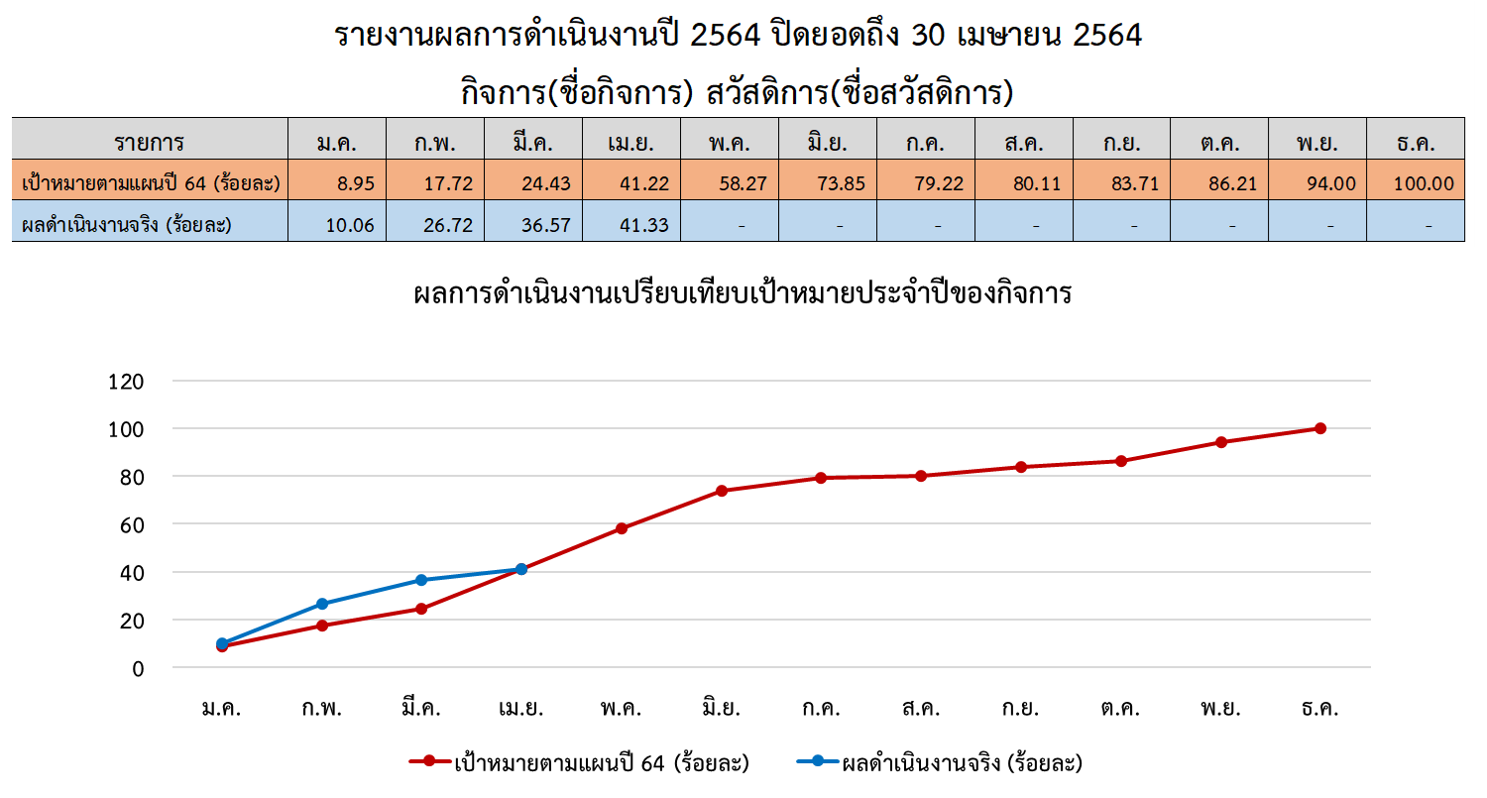
รูปแบบรายงานผลในไฟล์นำเสนอ (PowerPoint)
มี 2 รูปแบบ ดังนี้
หน้าแสดงผลการดำเนินงานจริงเปรียบเทียบกับผลการดำเนินงานตามแผนฯ ปดจ.(ไม่หักค่าเสื่อม)
หน้าแสดงผลการดำเนินงานเปรียบเทียบเป้าหมายประจำปีของกิจการ

Slide 4
ตัวอย่างการบันทึกผลในไฟล์ excel
บันทึกเฉพาะข้อมูลผลการดำเนินการรายเดือน เป้าหมายตามแผน (กรอบสีแดง)
และคัดลอกสูตรเพิ่มเมื่อบันทึกข้อมูลเดือนใหม่ (บรรทัดสุดท้ายของแต่ละตาราง) เท่านั้น
บันทึกข้อมูล
Click
คัดลอกสูตรเพิ่ม

Slide 5
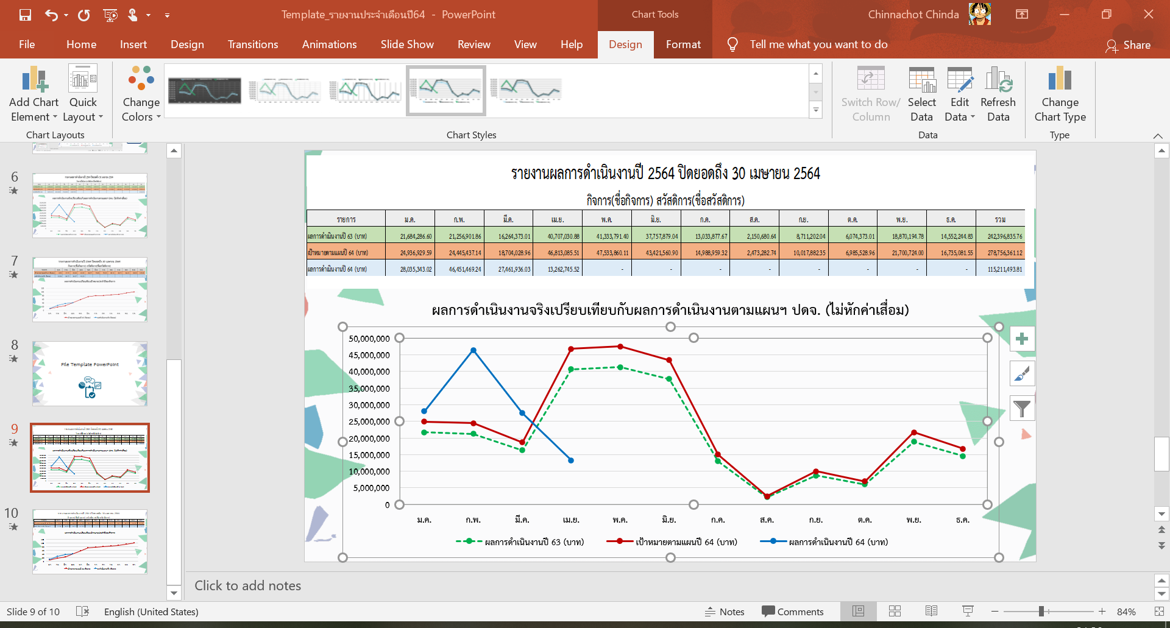
ตัวอย่างการอัพเดท ตาราง และกราฟในไฟล์นำเสนอ (PowerPoint)
1. การอัพเดทข้อมูลในตาราง ใช้การ Double Click ที่ตัวตาราง หลังจากนั้นกดออก (Esc)
2. การอัพเดทกราฟเส้น ดำเนินการตามภาพด้านล่าง
3. Click เลือก
Refrest Data
2. เลือกแถบออกแบบ/Design
1. Double Click
ที่ตัวกราฟ

Slide 6
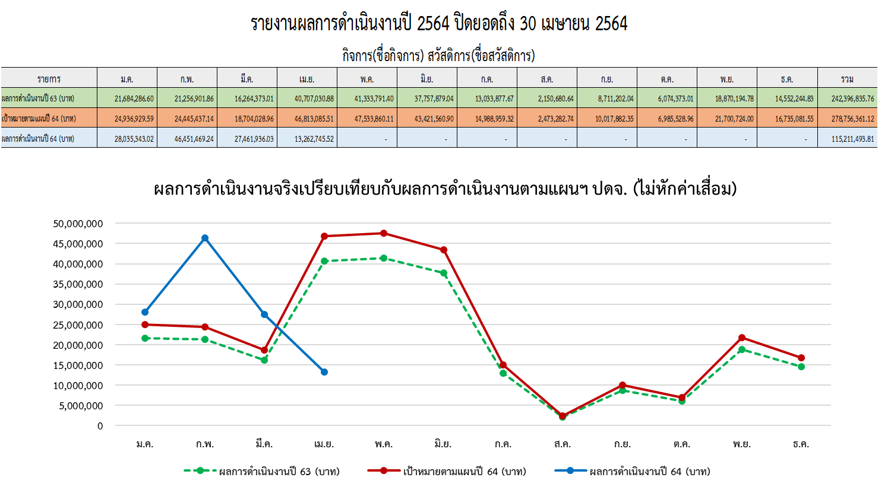
ตัวอย่าง

Slide 7
ตัวอย่าง

Slide 8
ตัวอย่าง
แนวทางการดำเนินการหากผลการดำเนินการ ไม่เป็นไปตามเป้าหมาย /ปดจ. ที่กำหนด
- ..............................................................................................................
- ..............................................................................................................
- ..............................................................................................................
2. รายงานสถานะเงินยืมกองทุนสวัสดิการ ทร. ของสวัสดิการ /กิจการ
- ยอดเงินยืม ...........................
- แผนการชำระคืน .................

Slide 9

File Template PowerPoint

Slide 10
ผลการดำเนินงานจริงเปรียบเทียบกับผลการดำเนินงานตามแผนฯ ปดจ. (ไม่หักค่าเสื่อม)

Slide 11
ผลการดำเนินงานเปรียบเทียบเป้าหมายประจำปีของกิจการ

Slide 12
แนวทางการดำเนินการ หากผลการดำเนินการไม่เป็นไปตามเป้าหมาย /ปดจ. ที่กำหนด
1.1 ..........................................................................................................
1.2 ..........................................................................................................
1.3 ..........................................................................................................
2. รายงานสถานะเงินยืมกองทุนสวัสดิการ ทร. ของสวัสดิการ /กิจการ
2.1 ยอดเงินยืม ........................... บาท
2.2 แผนการชำระคืน ..........................

